Slide 1
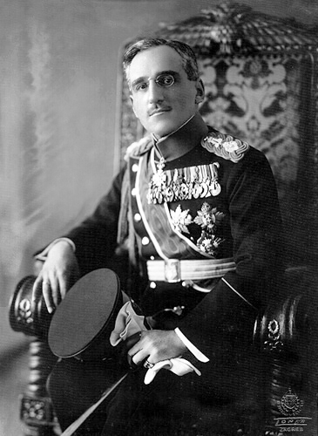
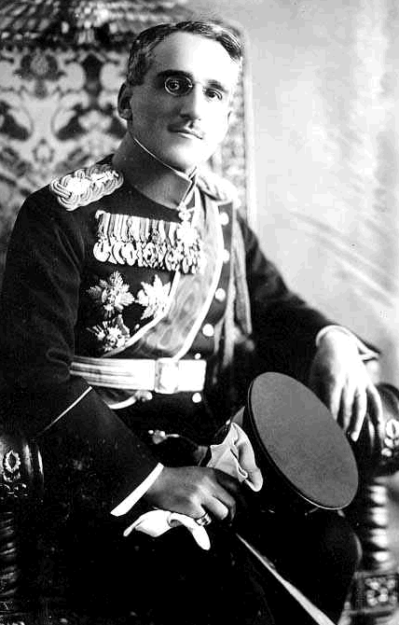
Aleksandar Karadjordjević
Marina ilijć viii-7

Slide 2
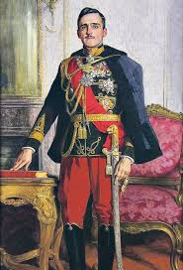
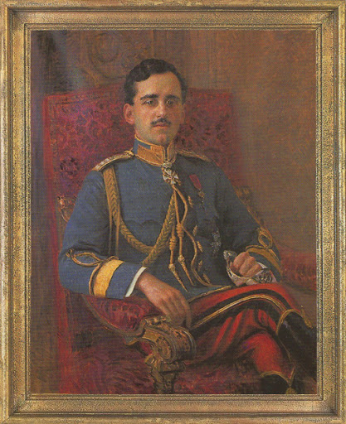
Ko je bio Aleksandar karadjordjević
Aleksandar I Karađorđević (Cetinje, 16. decembar 1888 — Marsej, 9. oktobar 1934), kralj Srba, Hrvata i Slovenaca i kasnije Jugoslavije. Bio je drugi sin kralja Petra I Karađorđevića i Zorke, kćerke crnogorskog kralja Nikole.

Slide 3
Kada je proglašen za prestolonaslednika ?
Za prestolonaslednika je proglašen 15/28. marta 1909. Tokom balkanskih ratova bio je komandant 1. armije srpske vojske. Dana 11/24. juna 1914. postao je regent Kraljevine Srbije, a 1. decembra 1918. regent Kraljevine Srba, Hrvata i Slovenaca.

Slide 4
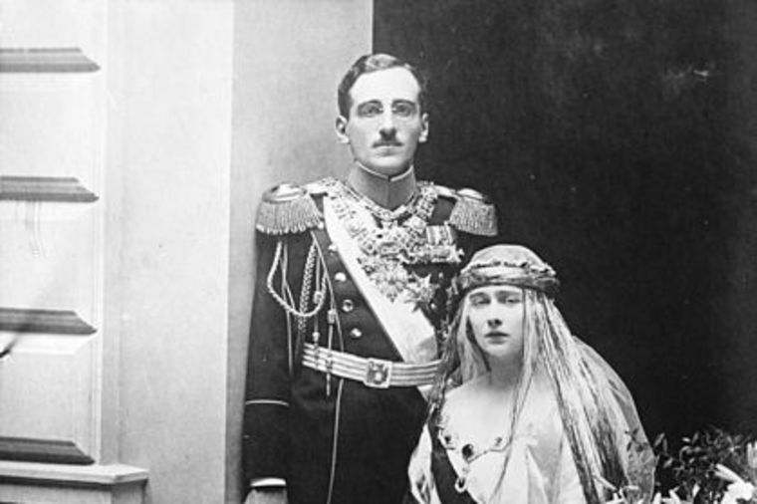
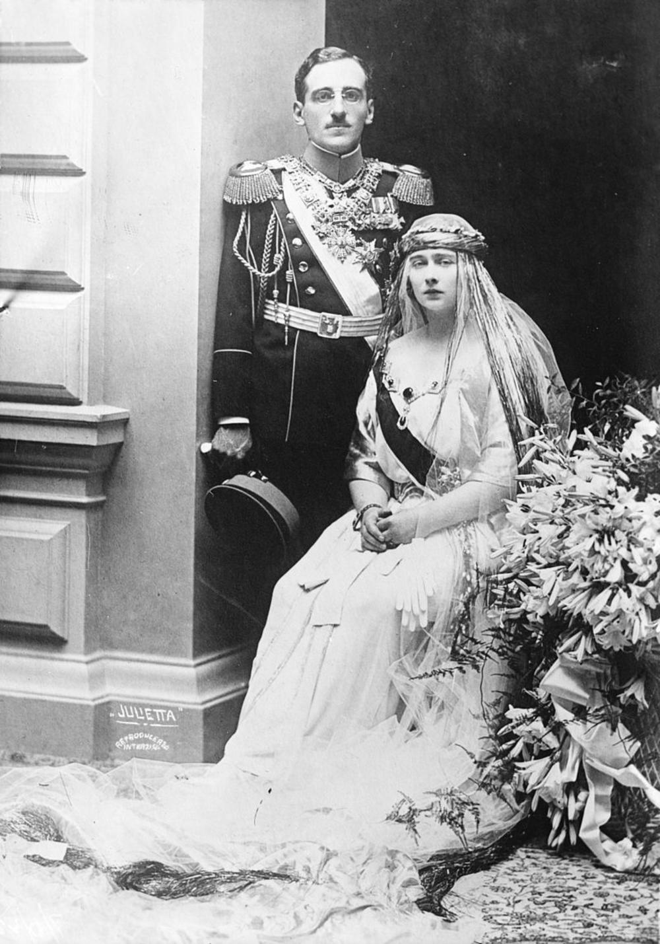
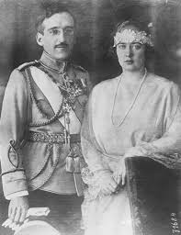
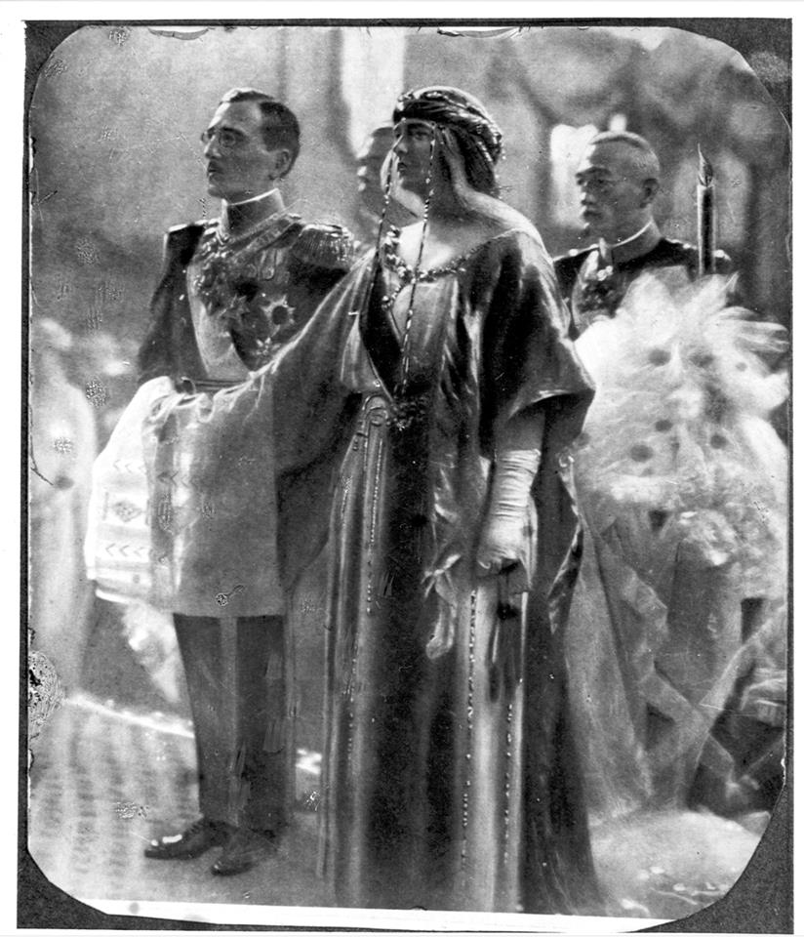
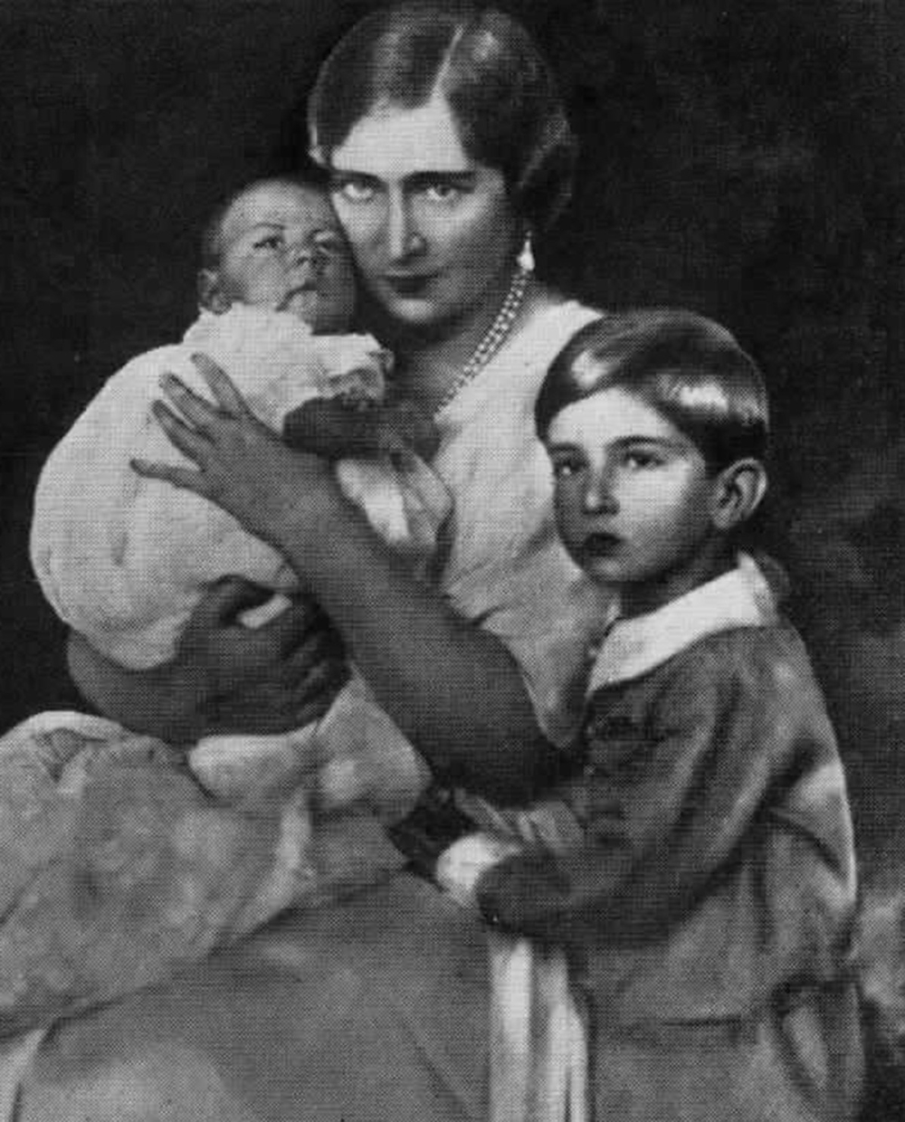
A kada za kralja?
Postao je po Ustavu kralj Kraljevine SHS 18. avgusta 1921. Dana 8. juna 1922 oženio se Marijom, kćerkom rumunskog kralja Ferdinanda, s kojom je kasnije dobio sina Petra.

Slide 5
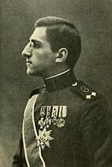
Mladost
Aleksandar I Karađorđević je bio drugi sin kralja Petra I Karađorđevića i kneginje Zorke, ćerke crnogorskog kneza Nikole I Petrovića. Od dva brata i dve sestre u životu su ostali njegova starija sestra Jelena i stariji brat Đorđe Karađorđević. Na krštenju je dobio ime Aleksandar, pošto mu je kumovao ruski car Aleksandar Treći. Njegova majka Zorka umrla je nakon rođenja petog deteta Andreja, kada je Aleksandru bilo samo petnaest meseci.Rastao je bez majke uz veoma strogog oca i brata Đorđa, koji ga je često fizički maltretirao.
U mladosti je bio povučen i melanholičan.

Slide 6
Antentat na kralja
Na sam dan proglašenja Ustava iz 1921. godine (Vidovdanski ustav) jedan komunist je izvršio neuspjeli atentat na kralja Aleksandra, što je pojačalo raniju antikomunističku aktivnost u državi.
Obznana je bila izdata 29. decembra 1920, i njom se zabranjivao javni komunistički rad, pošto je oglašen štetnim za državu. Komunisti su 21. jula 1921. ubili Milorada Draškovića, bivšeg ministra unutrašnjih dela.
Nakon ubijanja Draškovića Narodna skupština je poništila sve komunističke mandate i osudila njihovu stranku.

Slide 7
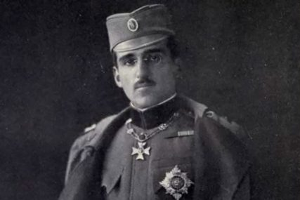
Po kojim dodatnim nastavkom je kralj jos poznat?
Kralj Aleksandar Prvi je bio poznat i pod dodatnim nastavkom Ujedinitelj.

Slide 8
Aleksandar karadjordjević u prvom delu rata
Nakon Sarajevskog atentata Austrougarska je 23. jula 1914. predala Srbiji ultimatum, o čemu je istoga dana održana sednica srpske vlade pod predsedništvom regenta Aleksandra. Preduzete su mere za mobilizaciju vojske. Aleksandar je bio spreman da se izađe u susret austrijskim zahtevima do krajnjih granica, koje dozvoljava dostojanstvo. Austrougarska je 28. jula 1914. objavila Srbiji rat.
Vlada i regent preselili su se u Niš. Nakon objave rata regent Aleksandar se kao vrhovni komandant srpske vojske obratio narodu proklamacijom, u kojoj je pozvao na odbranu otadžbine, na oslobođenje srpskog roblja i u borbu za oslobođenje i nezavisnost srpskog naroda.8 Nakon srpske pobede u Cerskoj bici Aleksandar je dobijao čestitke od ruskog cara i drugih stranih državnika.

Slide 9
Aleksandar karadjordjević na krfu
Kada je srpska vojska prebacivana na Krf regent je došao 6. februara 1916. sa poslednjim vojnicima. Regent, vlada i sva ministarstva bili su smešteni u jednom zakupljenom zapuštenom hotelu.
Kasnije je Aleksandar dobio zasebnu zgradu u blizini hotela. Najviše pažnje posvećivao je vojnicima, a posebno onima na ostrvu Vidu, gde je dnevno znalo umreti i 500 vojnika.
Uspeo je da obezbedi jednu sanitetsku lađu, na koju je smestio 700 bolesnih. Regent je na Krfu započeo reorganizaciju srpske vojske

Slide 10
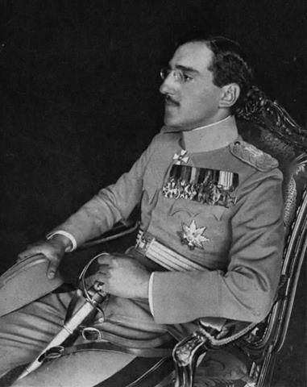
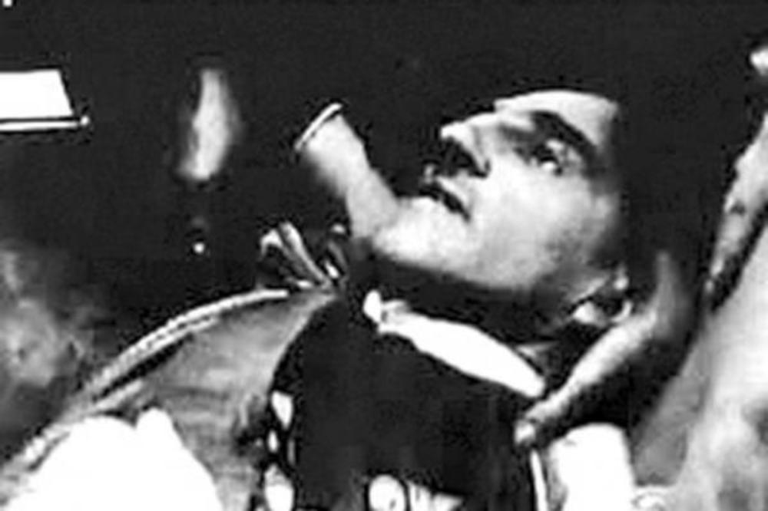
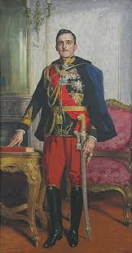
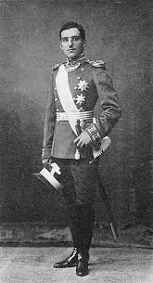
Smrt kralja
Ubijen je u Marseju 1934. od ruke bugarsko-makedonskog teroriste, pripadnika VMRO. Atentatora su pomogle ustaše.

Slide 11
Hvala na pažnji !!

